Slide 2
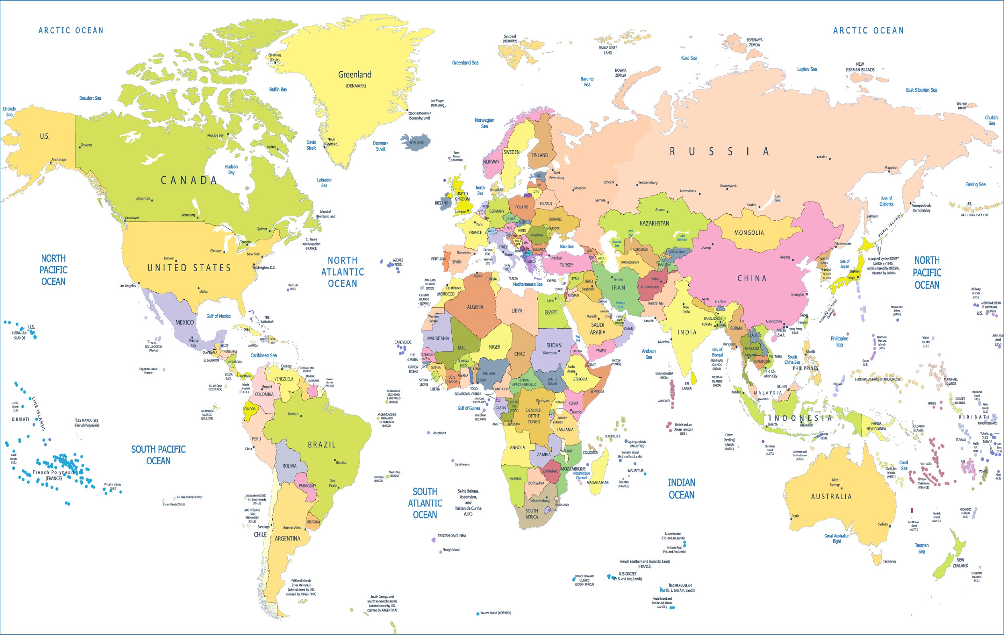
مادة :الدراسات الاجتماعية
الصف الرابع
اليوم :-الاثنين الجميل
التاريخ : 25 -1-2021
المعلمة : امنة بلال

Slide 3
خط سير الحصة
شرح الدرس
قوانين التّعلّم
التهيئة الحافزة
لعبة تفاعلية
تذكرة خروج
الحضور والغياب
نواتج التعلّم

Slide 4
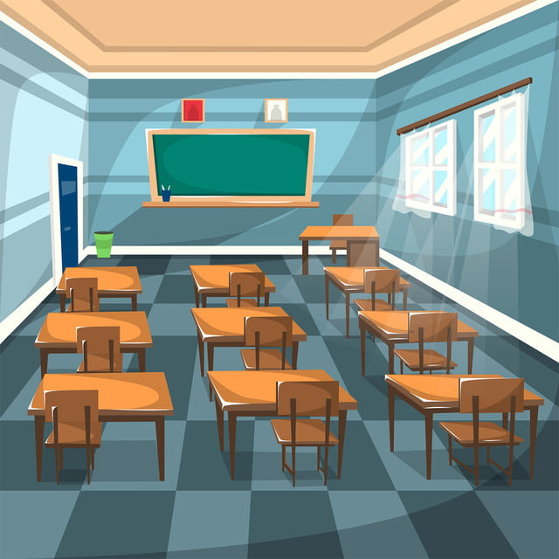
@AK

Slide 5
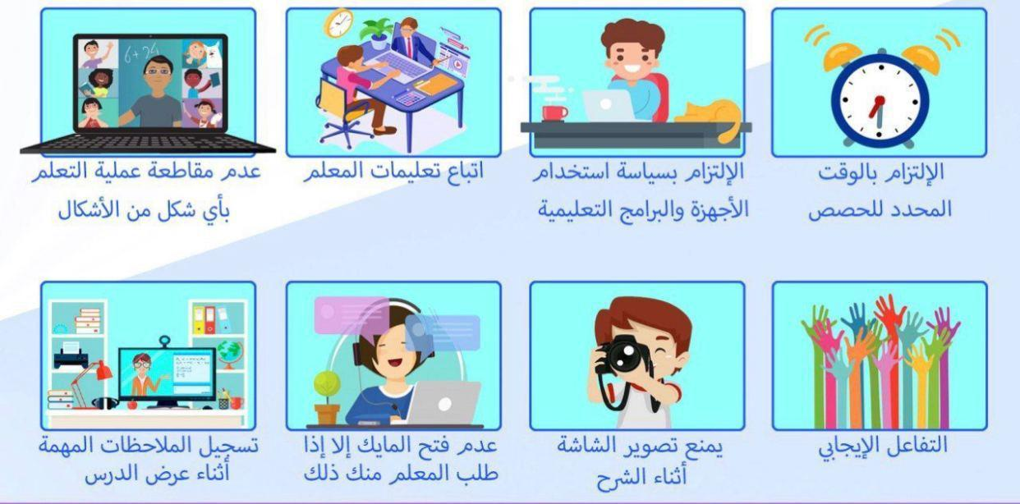
قوانين التعلم

Slide 6
التهيئة الحافزة

Slide 7
لعبة البازل
https://im-a-puzzle.com/look_i_m_a_puzzle_85RjmhYK.puzzle

Slide 8
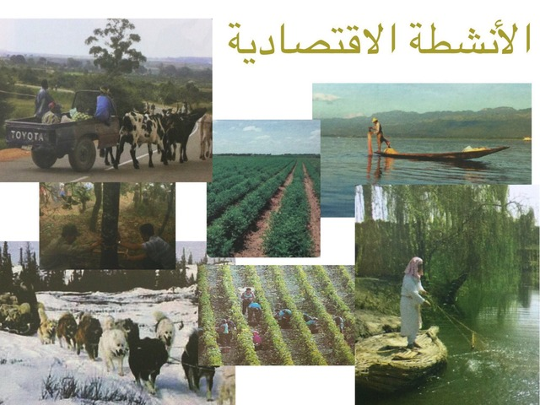
الانشطة الاقتصادية في دولة الامارات العربية المتحدة

Slide 9
نواتج التعلم
أذكر الفرق بين : الصِّناعة الاسْتخراجية والصّناعة التَّحويلية .
أتعرف أقسام التِّجارة .
-أتعرف المفاهيم والمُصطلحات الواردة في الدرس : ( الصِناعة - التِّجارة –
الأمن الغذائي) .

Slide 10
مهارات القرن 21
البحث والاكتشاف
ابحث في شبكة المعلومات عن أهم المِهن القديمة في دولة ِالإمارات .

Slide 15
الصِّناعةُ

Slide 17
أنواعُ الصِّناعةِ

Slide 19
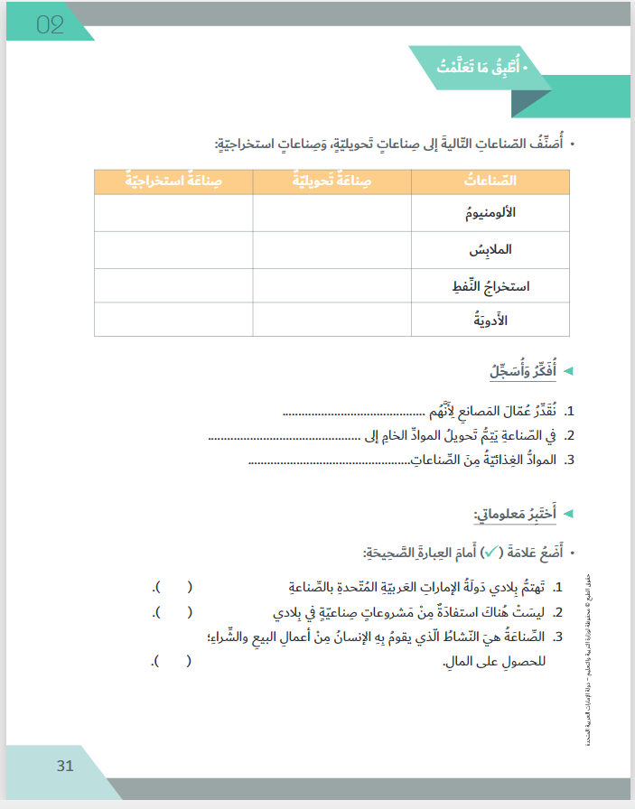
يعملون على رفعة الوطن
مواد جديدة أكثرًا نفعًا للإنسان
التحويلية

Slide 20
التِّجارةُ

Slide 22
أقسامُ التِّجارة

Slide 23
الربط مع التربية الإسلامية : القرآن الكريم التّجارة
" يا أَيُّهَا الَّذِينَ آمَنُوا لَا تَأْكُلُوا أَمْوَالَكُمْ بَيْنَكُمْ بِالْبَاطِلِ إِلَّا أَنْ تَكُونَ تِجَارَةً عَنْ تَرَاضٍ مِنْكُمْ ۚ وَلَا تَقْتُلُوا أَنْفُسَكُمْ ۚ إِنَّ اللَّهَ كَانَ بِكُمْ رَحِيمًا " 29
النساء

Slide 24
الربط مع العصر الرقمي
التجارة الإلكترونية

Slide 25
أربط مع العلوم

Slide 26
الربط مع التراث

Slide 28
اليوم:- الثلاثاء الموافق:- 26-1-2021
المادة:- الدراسات الاجتماعية
الحصة:- الرابعة
الصف:- الرابع

Slide 29
نواتج التعلم:-
1- يفسر المفاهيم والمصطلحات الواردة في الدرس
2- يعدد انواع السياحة في دولة الامارات العربية المتحدة
3- يقدر الجهود المبذوله في دولة الامارات في الحفاظ على الانشطة الاقتصادية

Slide 30
الزّراعةُ

Slide 31
الربط مع التربية الإسلامية : القرآن الكريم الزراعة
تعدُّ الزراعة من المهن اللازمة لحياة البشرية، والتي لا تحيا بدونها، وقد ورد في القرآن الكريم بعضُ الآيات التي تلفت انتباه الناس إلى ذلك؛ منها قوله تعالى: {وَآيَةٌ لَهُمُ الْأَرْضُ الْمَيْتَةُ أَحْيَيْنَاهَا وَأَخْرَجْنَا مِنْهَا حَبًّا فَمِنْهُ يَأْكُلُونَ* وَجَعَلْنَا فِيهَا جَنَّاتٍ مِنْ نَخِيلٍ وَأَعْنَابٍ وَفَجَّرْنَا فِيهَا مِنَ الْعُيُونِ* لِيَأْكُلُوا مِنْ ثَمَرِهِ وَمَا عَمِلَتْهُ أَيْدِيهِمْ أَفَلا يَشْكُرُونَ} [يس: 33- 34]،

Slide 32
الربط مع التربية الإسلامية : السُّنة النبوية الزّراعة
وجاءت أحاديث رسول الله -صلَّى الله عليه وسلَّم- لتَحث المسلمين على الزراعة وبيان مَنافعها
فلقد حث رسول الله صلوات الله وسلامه عليه على الغرس والزراعة حتى في اشدالمواقف واصعبها فقال
: إذا قامت الساعة وفي يد أحدكم فسيلة فإن استطاع أن لا تقوم حتى يغرسها فليفعل) رواه أحمد

Slide 33
اشاهد واستنتج وادون المعلومات

Slide 35
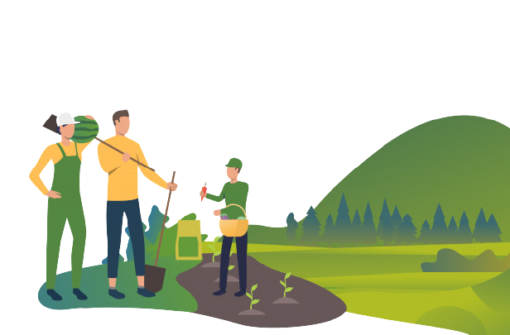

Slide 36
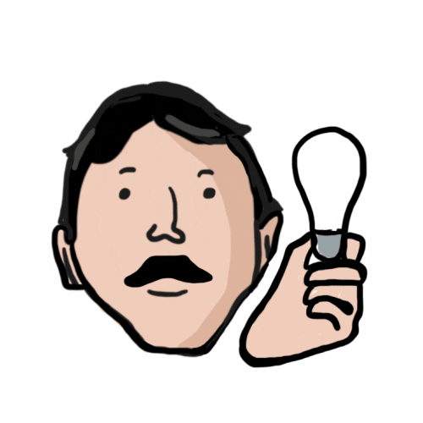

Slide 37
التقويم الختامي استراتيجية التعلم باللعب

Slide 38
الثروة السمكية
https://padlet.com/amnha19411/wgwboctefypfzagb

Slide 39
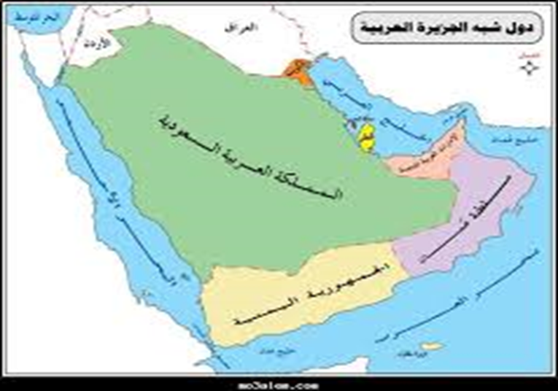
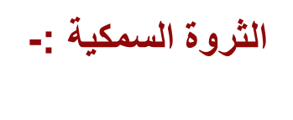
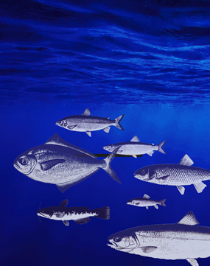
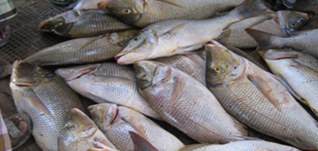

Slide 40
جهود الدولة لرعاية الثروة الجيوانية:-
1- توفير الرعاية الصحية للحيوانات
2- توفير الاعلاف للمربين باسعار مرنة
3- التشجيع على تربية الحيوانات مثل الماعز والابقار والجمال

Slide 41
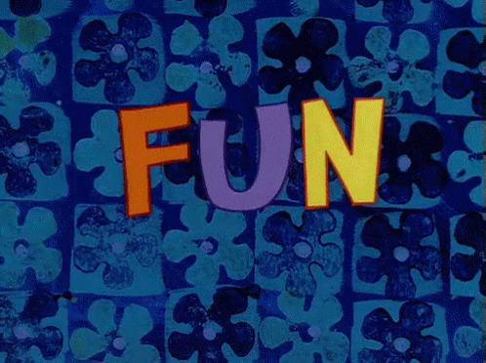
حان وقت المرح

Slide 42
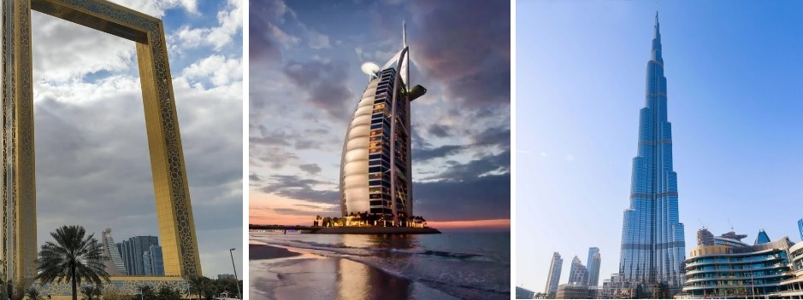

Slide 43
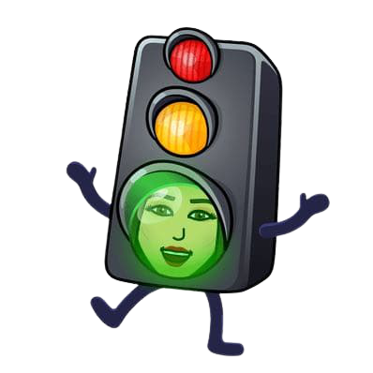
استراتيجية تذكرة الخروج
اختر الرقم المناسب لك
1
2
3

Slide 44
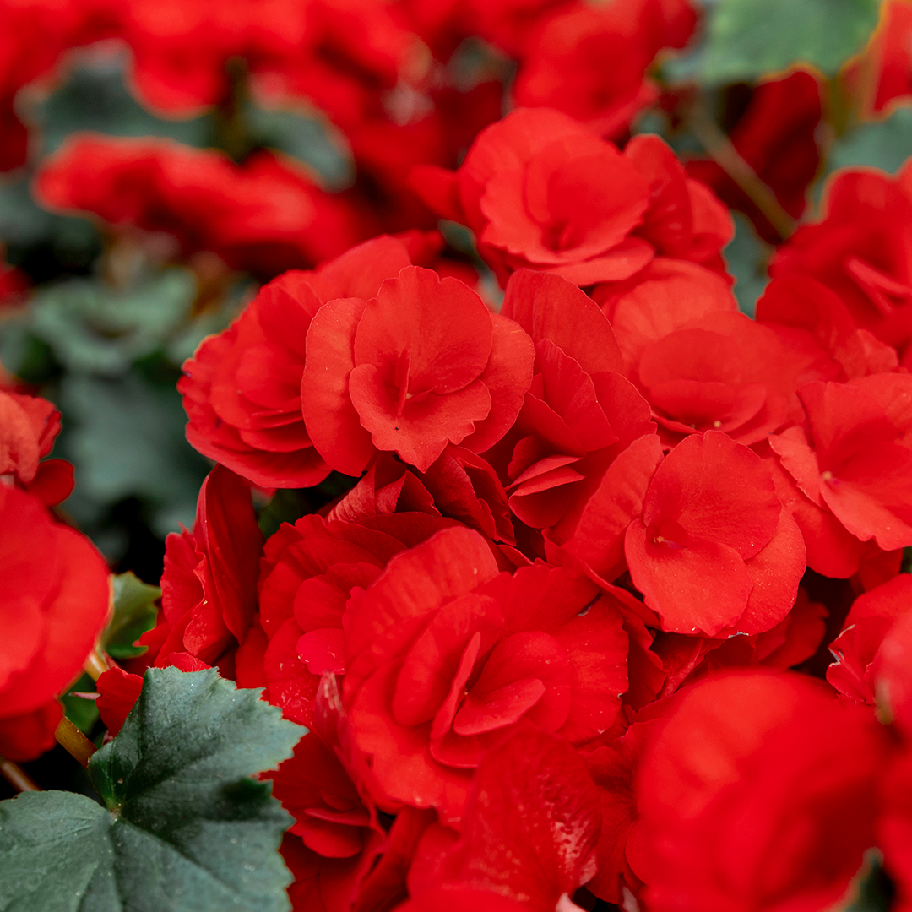

Slide 45
من هم نجوم الأسبوع؟

